Slide 1
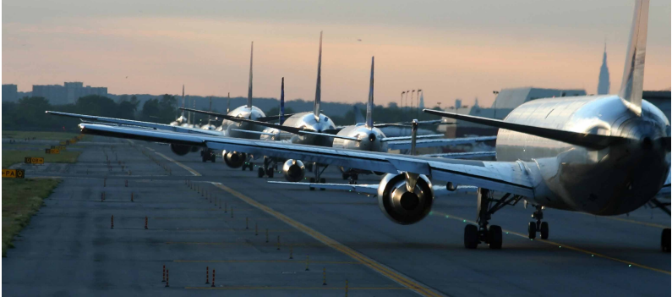
기계학습 기반 접근관제구역 수용량예측 모형
한상혁, 김상현
Air Transportation and Mobility Laboratory
Korea Aerospace University

Slide 2
01 연구의 배경 및 목적
항공교통흐름관리(Air Traffic Flow Management)*
항공 교통량을 효율적으로 통제하고 교통 혼잡을 사전에 해소함으로써 항공기의 안전운항과 질서를 보장하기 위한 업무
항공 교통 관제 업무상 허용 가능한 수용량(Capacity)을 초과하는 항공 교통량이 예상될 때, 교통 혼잡이 발생하기 전 교통흐름을 조정함으로 교통 혼잡 방지
수용량(Capacity)
해당 관제 구역에서 시간당 처리할 수 있는 최대 항공기 수
정확한 수용량의 예측은 항공교통흐름관리의 효용 가치에 직접적인 영향을 미치며, 부정확한 수용량의 산정은 항공기 운항의 안전을 저해하는 요인
현재 관제사의 인적요소 반영 등의 수용량 산정 방법이 제시됨
* 국토교통부 (2019), “항공교통흐름관리 운영규정”
ATM @ KAU

Slide 3
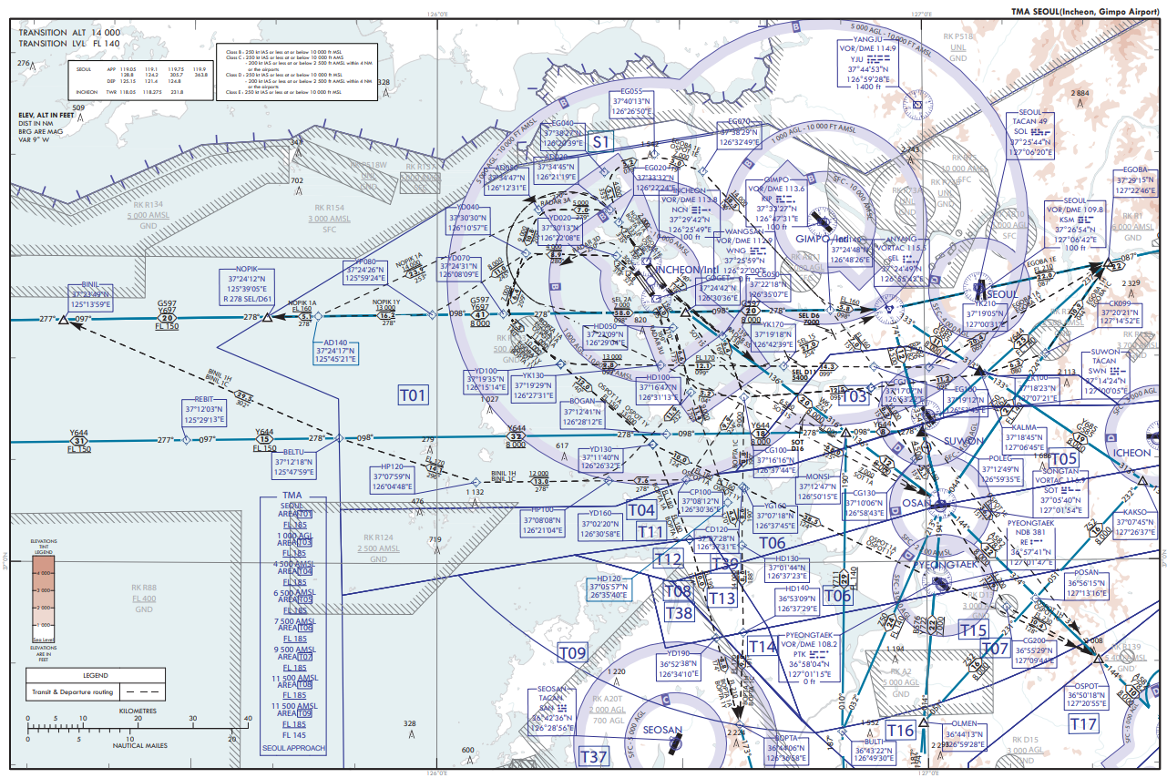
01 연구의 배경 및 목적
접근관제구역 (Terminal Maneuvering Area, TMA)
항공기의 출·도착이 이루어지는 공항과
항공기가 순항하는 항로 사이에 위치한 공역
출발, 도착, 통과 항공기의 상승 및 강하가 이루어짐
관제기관 간 빈번한 관제 이양(Hand-Off) 및 복잡한 출∙도착 절차로 인해 관제사와 조종사의 업무부담이 증가하는 구역
또한, 접근관제구역은 도착하는 항공기 사이의 간격 분리(Separation)가 필요할 경우 공중 대기(Airborne Holding)가 수행되는 구역
[ 그림 1. TMA Seoul (Incheon, Gimpo Airport)* ]
* 국토교통부 항공정보서비스 http://ais.casa.go.kr/
ATM @ KAU

Slide 4
01 연구의 배경 및 목적
현재까지 관제사의 업무부하 또는 항공기간 간격분리를 이용한 수용량 산정 방법이 제시됨
인적요소의 정의, 수치화, 범위를 명확하게 정하기 어려움
갑작스러운 기상 악화와 같은 비정상 상황이 발생하였을 때 빠르게 수용량을 산정 불가
업무부하 또는 간격 분리(Separation) 이외에 수용량에 영향을 미치는 요인들이 제외됨
항공기 운항의 동적이고 불확정적인 요소가 많다는 특성을 고려한 수용량 예측 방법이 필요
항공교통 수용량과 관련된 연구는 공항 및 공역에 집중됨
접근관제구역내에서 발생한 항공교통혼잡은 공항 및 공역 양쪽에 영향을 미침
공항 또는 공역의 수용량 산정 방식을 접근관제구역에 적용할 경우 접근관제구역의 특성을 제대로 반영하지 못함
ATM @ KAU

Slide 5
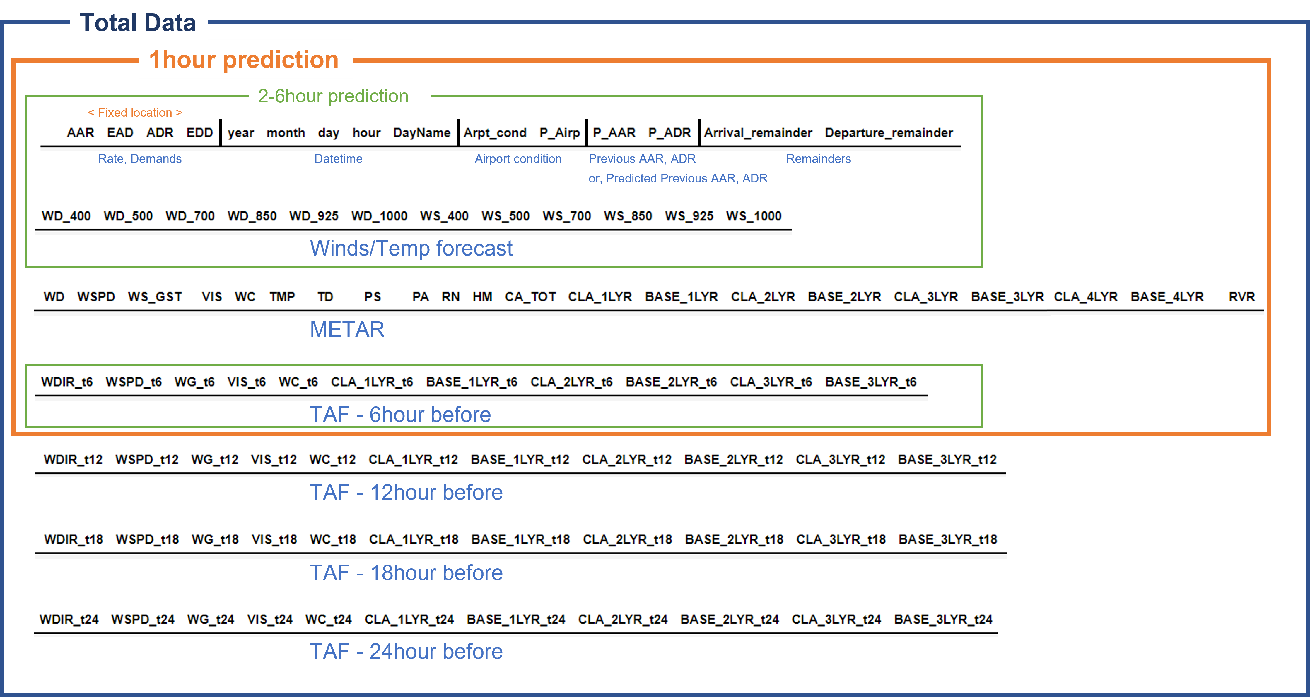
01 연구의 배경 및 목적
연구 목적
기계학습을 활용하여 전술적 단계의 ATFM 실행에 필요한 TMA 수용량 예측 방법 제시
연구 데이터
2018 – 2020년 인천국제공항 출∙도착 항공교통량 및 동일 기간의 기상, 공항 상태 데이터 등
[ 그림 2. 수용량 예측 학습 데이터]
ATM @ KAU

Slide 6
02 연구 방법
1. Machine Learning을 활용한 TMA내 시간당 출∙도착 항공기 수 예측 회귀 모델 제시
시간당 출∙도착 수에 영향을 줄 수 있는 시간, 기상, 항공교통상황, 공항상태 등의 데이터 수집
변수들 사이의 관계 확인 및 적절한 변수 선정
Ensemble Learning 알고리즘을 활용하여 예측 회귀 모델 학습
학습된 모델을 통해 인천공항에 시간당 출∙도착하는 항공기 수 예측
2. 해당 모델에 공항의 출∙도착 수요를 변화시키며 TMA 최대수용량 예측
비행계획서상의 시간당 출∙도착 수요를 변화시키며 해당 구역의 최대 수용량 예측
ATM @ KAU

Slide 7
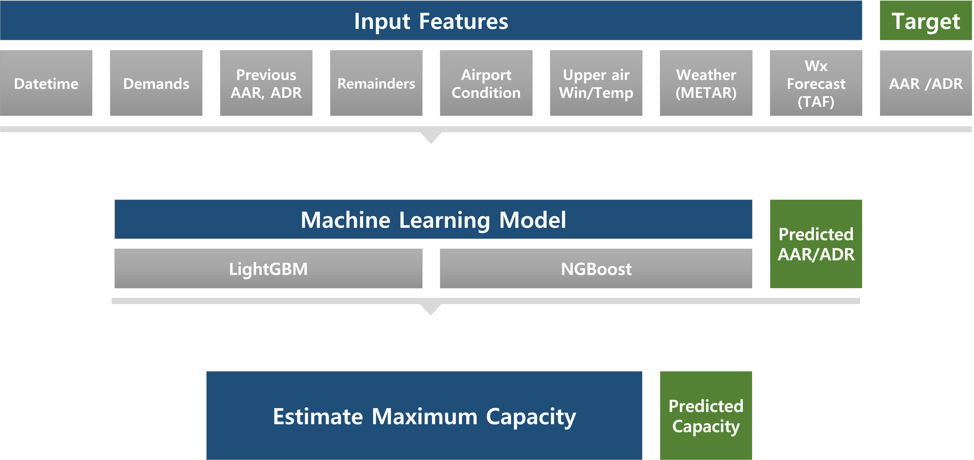
02 연구 방법
Machine Learning 모델 및 연구 흐름도
[ 그림 3. 수용량 예측 흐름도 ]
ATM @ KAU

Slide 8
03 연구 설계
Target Variable
Airport Acceptance Rate (AAR)
Airport Departure Rate (ADR)
Input Data
Datetime
Demands
Previous hour’s demands
Remainders
Airport Condition
Upper Air Wind/Temp Forecast (WIN/TEMP)
Weather Observation (METAR)
Weather Forecast (TAF)
Learning Algorithm
Decision Tree 기반의 Ensemble Learning Algorithm 사용
Random Forest
LightGBM
NGBoost
Categorical Data에 적합한 Boosting 계열 알고리즘의 성능이 좋을 것으로 예측
항공운항의 불확실성에 대한 고려를 위해 수용량의 확률적 예측이 요구됨
ATM @ KAU

Slide 9
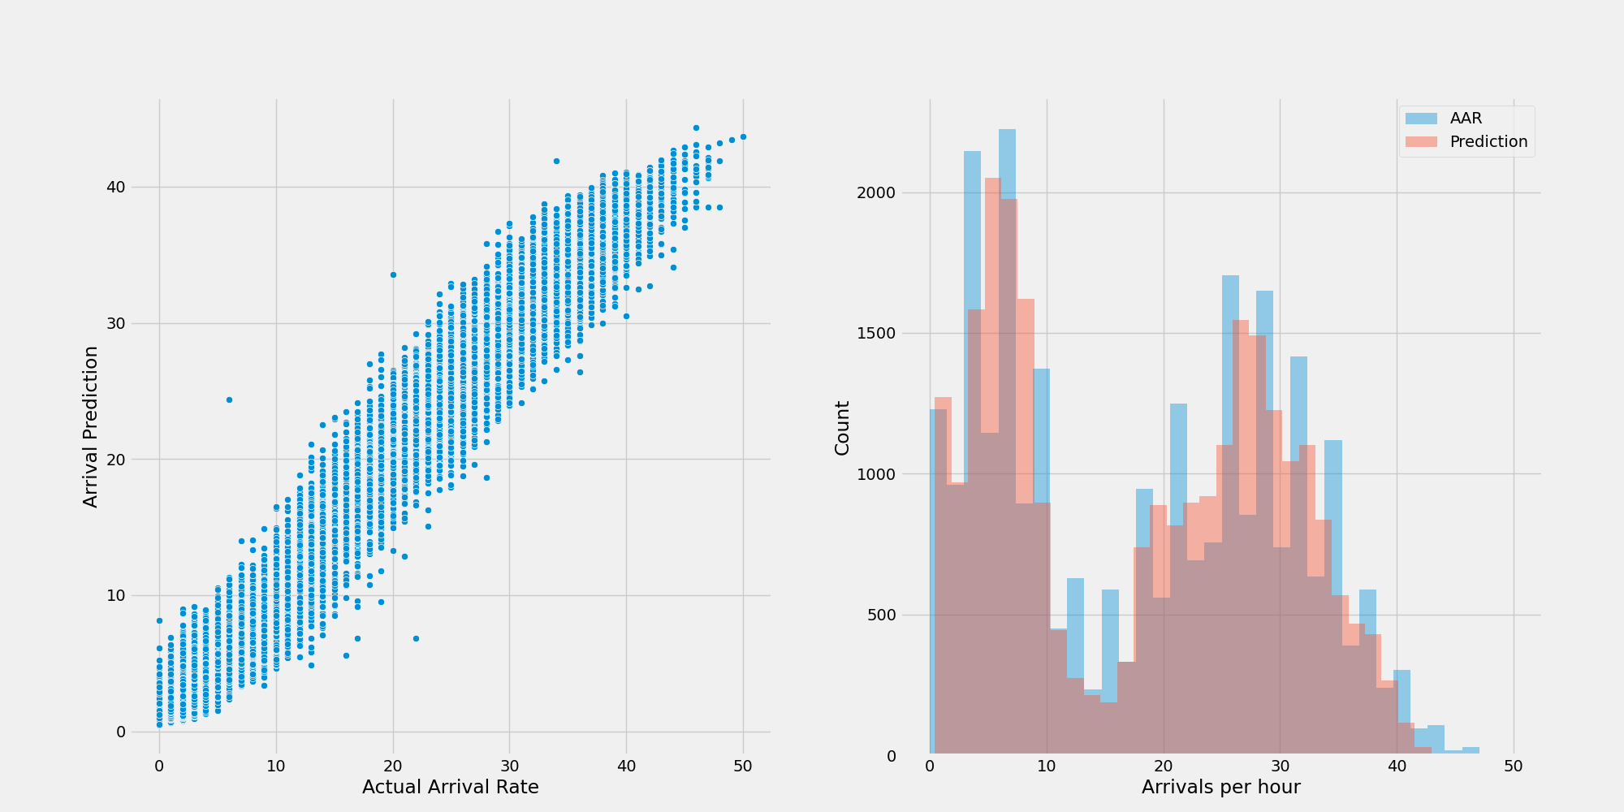
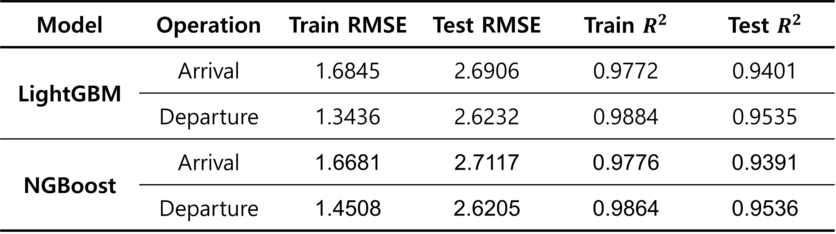
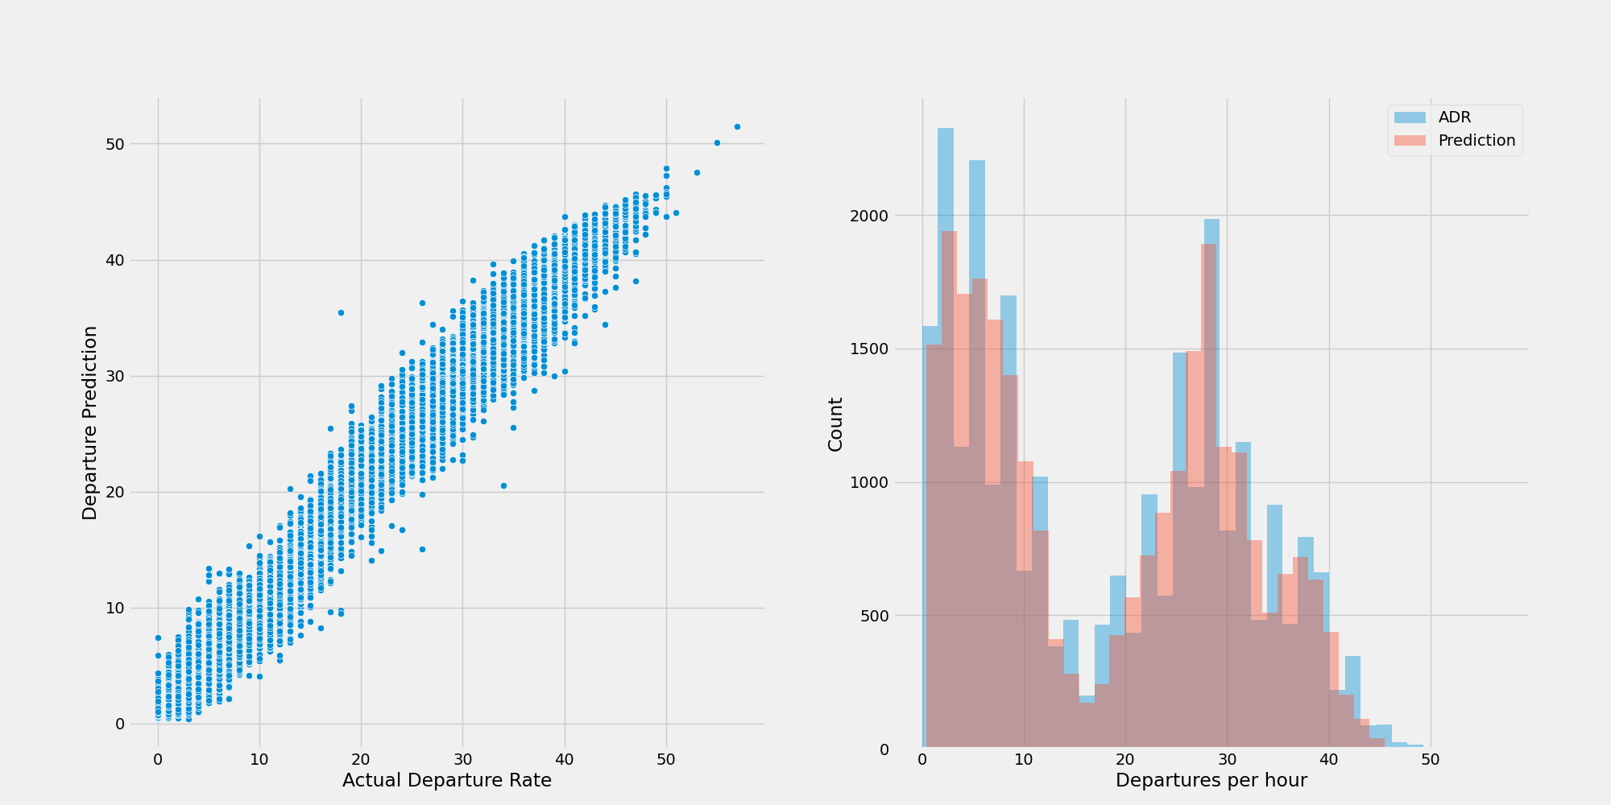

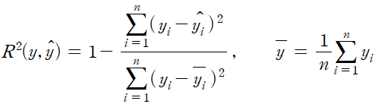
04 연구 결과 및 분석
연구 결과
[ 표 1. 모델 학습 결과 평가 ]
* Evaluation Metrics
[ 그림4 . 인천국제공항 시간당 교통량 예측 결과 ]
ATM @ KAU

Slide 10
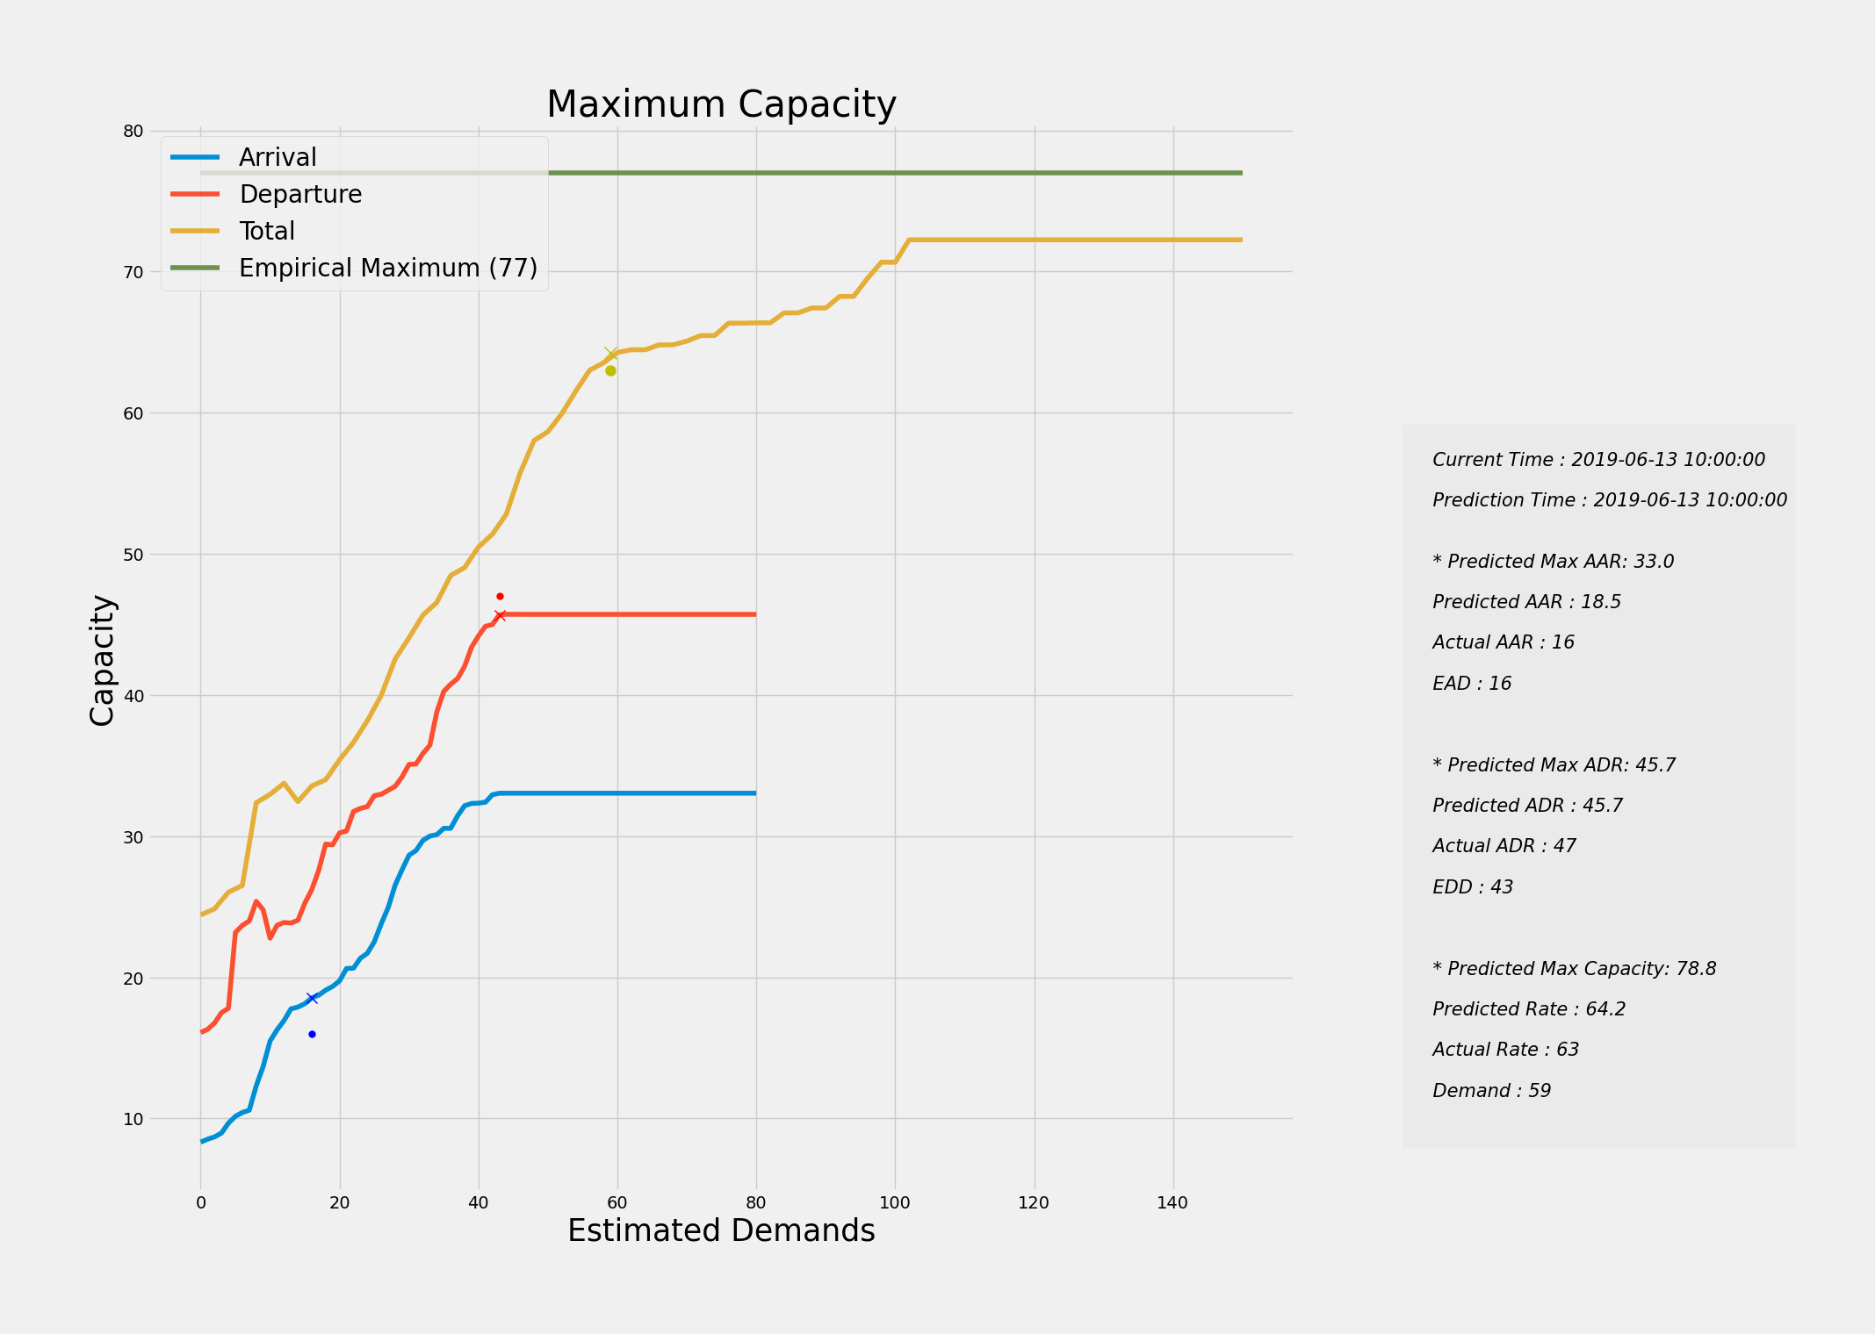
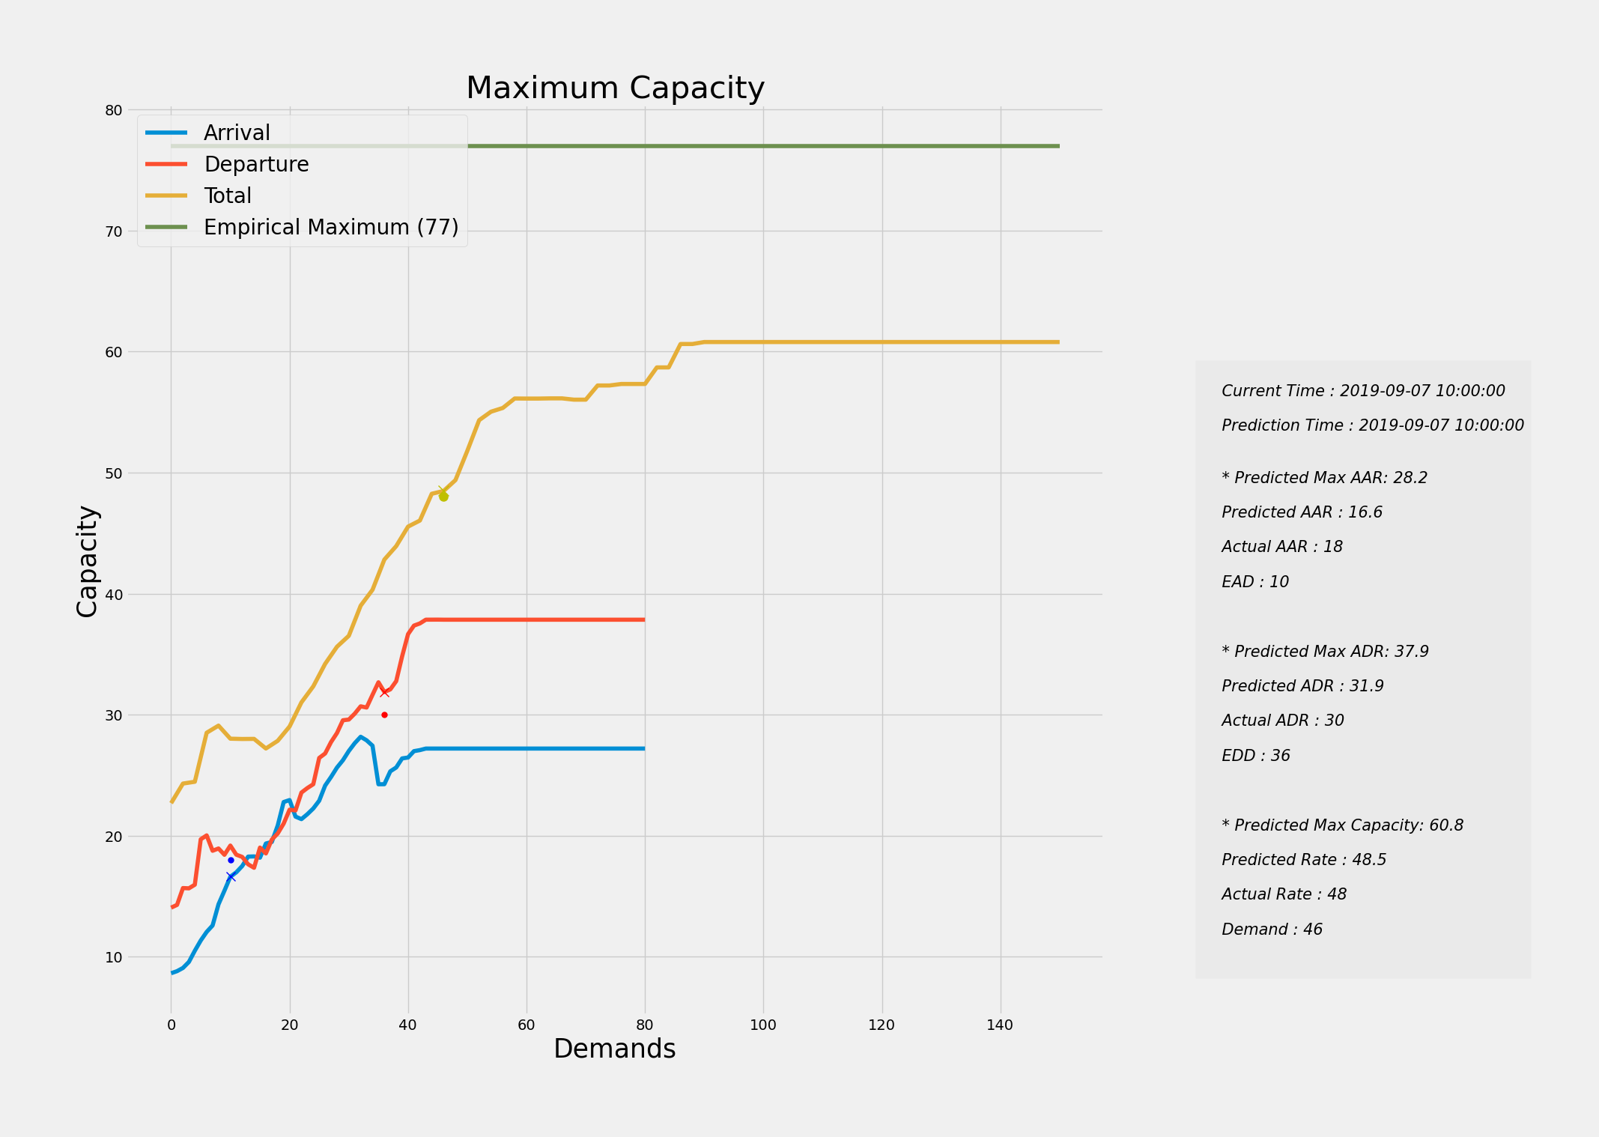


04 연구 결과 및 분석
수용량 예측 예시
: Actual Rate
: Prediction
[ 그림5 . 2019년 6월 13일 10시 인천국제공항 수용량 예측 ]
[ 그림6 . 2019년 9월 7일 10시 인천국제공항 수용량 예측 ]
ATM @ KAU

Slide 11
04 연구 결과 및 분석
결론
관제사의 인적요소 또는 특정시간의 항공교통량을 사용한 정적인 수용량 산정에서 나아가, 항공교통 수용량에 영향을 미칠 수 있는 다양한 요소들을 고려하여 전술적 단계의 ATFM에 활용 가능한 TMA 수용량 예측 방법 제시하였다.
실제 시간당 출∙도착 수와 학습시킨 모델이 예측한 시간당 출∙도착수가 대체적으로 선형적인 관계를 가지며, 분포 또한 유사한 것으로 확인할 수 있었다.
다양한 요인들에 의해 TMA 내의 수용량이 변화하는 것을 볼 수 있었다.
“ 시간대 – 항공교통량 – 기상 ” 의 순서대로 항공교통 수용량에 영향을 미치는 것으로 확인되었다.
향후 더 많은 데이터로의 확장 및 추가적인 변수들의 선정을 통해 예측 정확도의 향상이 필요하다.
ATM @ KAU

Slide 12
Q & A
ATM @ KAU

Slide 13
FIGURE

Slide 14
Contents
01
연구 배경 및 목적
02
연구 방법
03
연구 설계
04
연구 결과 및 분석
05
한계점 및 향후 계획
ATM @ KAU

Slide 15
01
연구 배경 및 목적
image
ATM @ KAU

Slide 16
Input Features
Target
Datetime
Demands
Previous AAR, ADR
Remainders
Airport Condition
Upper air
Win/Temp
Weather
(METAR)
Wx Forecast
(TAF)
AAR /ADR
Machine Learning Model
Predicted
AAR/ADR
LightGBM
NGBoost
Estimate Maximum Capacity
Predicted
Capacity

Slide 17

Total Data
1hour prediction
2-6hour prediction
< Fixed location >
Rate, Demands
Datetime
Airport condition
Previous AAR, ADR
Remainders
or, Predicted Previous AAR, ADR
Winds/Temp forecast
METAR
TAF - 6hour before
TAF - 12hour before
TAF - 18hour before
TAF - 24hour before

Slide 18
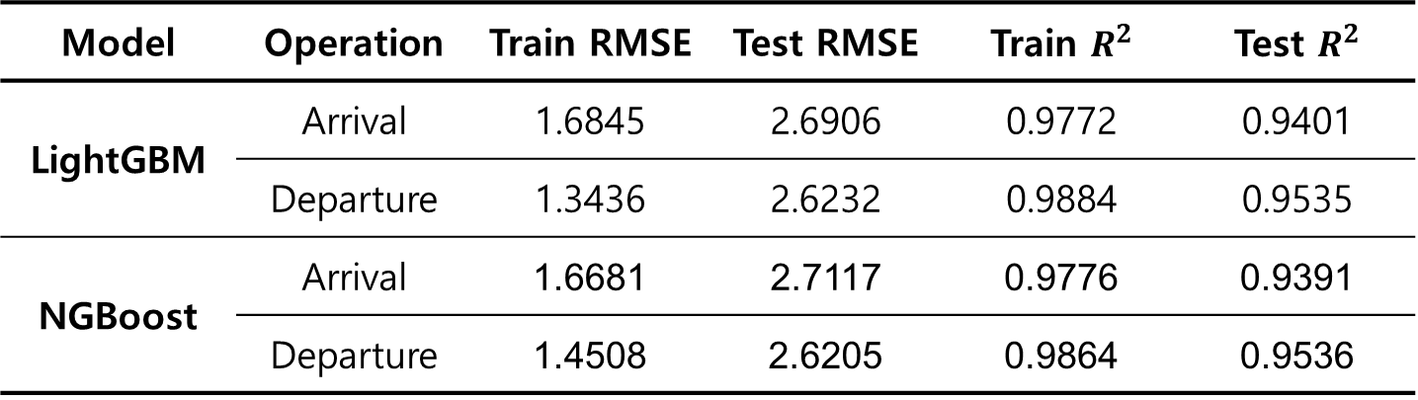
Model | Operation | Train RMSE | Test RMSE | Train $R^{2}$ | Test $R^{2}$
LightGBM | Arrival | 1.6845 | 2.6906 | 0.9772 | 0.9401
 | Departure | 1.3436 | 2.6232 | 0.9884 | 0.9535
NGBoost | Arrival | 1.6681 | 2.7117 | 0.9776 | 0.9391
 | Departure | 1.4508 | 2.6205 | 0.9864 | 0.9536

